Slide 1
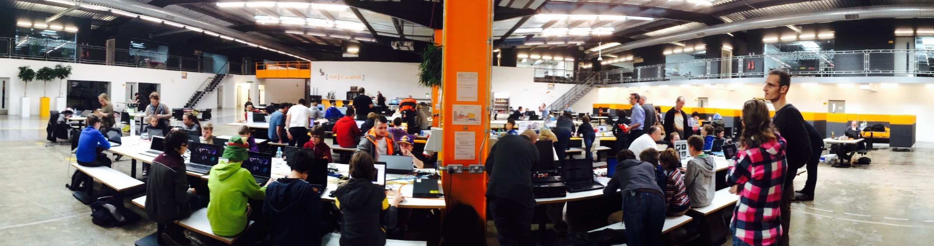
Intro a coderdojo
CoderDojo Córdoba - 14 de Marzo de 2015

Slide 2

¿Que es coderdojo?
Es un movimiento mundial de clubes de programación gratuitos para niños y adolescentes. Donde programadores profesionales guían a los chicos en sus primeros pasos en el mundo de la programación y les ayudan a realizar un proyecto personal. Se trata de una iniciativa de voluntariado sin ánimo de lucro y ningún fin comercial donde el único objetivo es que los niños aprendan y sean productores de tecnología.

Slide 3
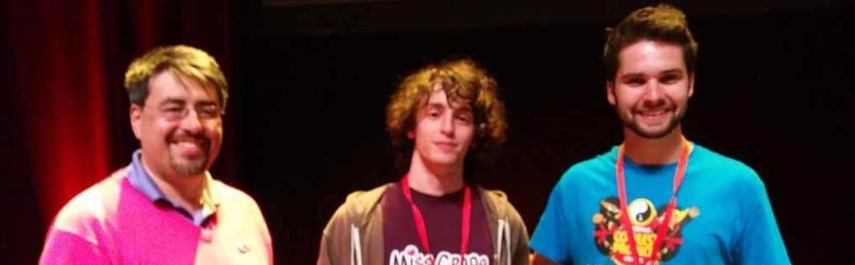
¿A quien se le ocurrió la idea?
Bill Liao
James Whelton
Fue fundado en Irlanda, en el año 2011

Slide 4
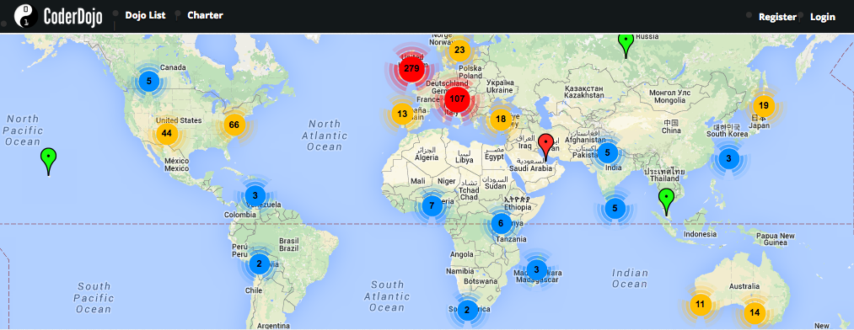
donde hay coderdojos?
A Enero de 2015 ya había mas de 500 CoderDojos alrededor del mundo. La mayoría en Europa. Solo 6 en América del Sur. Y nosotros somos los primeros en Argentina.

Slide 5
Como se organizan?
La Fundación Hello World coordina todos los CoderDojos y los verifica para que cumplan con el formato y el código de Etica.

Slide 6
Es gratis?
Si, es gratis. Para ser verificado como CoderDojo es necesaria esa condición.

Slide 7
ok, Es gratis.
como se financian?
Tenemos pocos gastos, pero si necesitamos buscamos sponsors.

Slide 8
Ciclo 2015
CoderDojo Córdoba tendrá las siguientes actividades
14 Marzo - 4 Julio : Intro a las tecnologías
Agosto - Diciembre: Grupos de Interes (Repite Intro para nuevo grupo)

Slide 9
ciudad medicinal
Proyecto de Biología de la UNC. Geolocalización de plantas medicinales autóctonas.

Slide 10
temas
Estos son algunos de los temas que se verán durante el primer ciclo
Intro Electronica
Arduino
Intro Programacion
Diseño Web
Programación Mobile
Desarrollo de Juegos

Slide 11
cinturones
CoderDojo utiliza un sistema de cinturones para calificar, identificar sus practicantes
Blanco, 4 asistencias seguidas
Colores, 3 distintos por cada grupo de interés

Slide 12
Donde hay material
para las actividades?
Dado que creció mucho, no están en el mismo lugar, pero estamos publicando las fuentes en ingles, italiano y aleman.

Slide 13
puedo venir para ver?
me interesa hacerlo en..
Si, podes venir para replicarlo donde quieras. Necesitamos ayuda para traducir material al español.

Slide 14
direcciones de gmail?
Si, hace falta alguna dirección que utilize dicho servcio. Google nos brinda gratuitamente el servicio para CoderDojo.com

Slide 15
mi hijo tiene menos de 13?
no le permito gmail
Hay dos opciones, que use una dirección de gmail de alguno de sus padres. O nosotros le podemos brindar una cuenta @coderdojocordoba.org

